Slide 1
«Всероссийский день Эколят»
В ГБОУ СОШ №4 п.г.т.Безенчук прошёл месячник, приуроченный к Всероссийскому «Дню Эколят». С 25 апреля воспитанники детского сада приняли активное участие в разных мероприятиях, проводимых с целью развития экологического образования и экологической культуры.
Интересными и содержательными были занятия с детьми, которые проведились так, что было не только интересно, но, и поучительно. 25 апреля прошло посвящение в «Эколята». Дети играли в игры природоведческого содержания, с большим энтузиазмом приводили в порядок прогулочные участки, высаживали кустарники и цветы. С гордостью представили «Эколятам» выставку рисунка «Моя планета». «Эколята» провели интеллектуальные игры по природоохранной тематике. С большим интересов прошла встреча с сотрудниками детской библиотеки и учениками школы. А в заключении месячника был проведён конкурс костюмов «Мода! Мода! Мода! Или вторая жизнь вещей». Ребята представили яркие костюмы из разнообразных материалов, самое активное участие в подготовке к празднику приняли родители, проявив творческие способности, фантазию и воображение.
И, конечно, на каждом мероприятии детей сопровождали сказочные герои – Эколята, друзья и защитники природы: Шалун, Умница, Тихоня и Ёлочка.

Slide 2
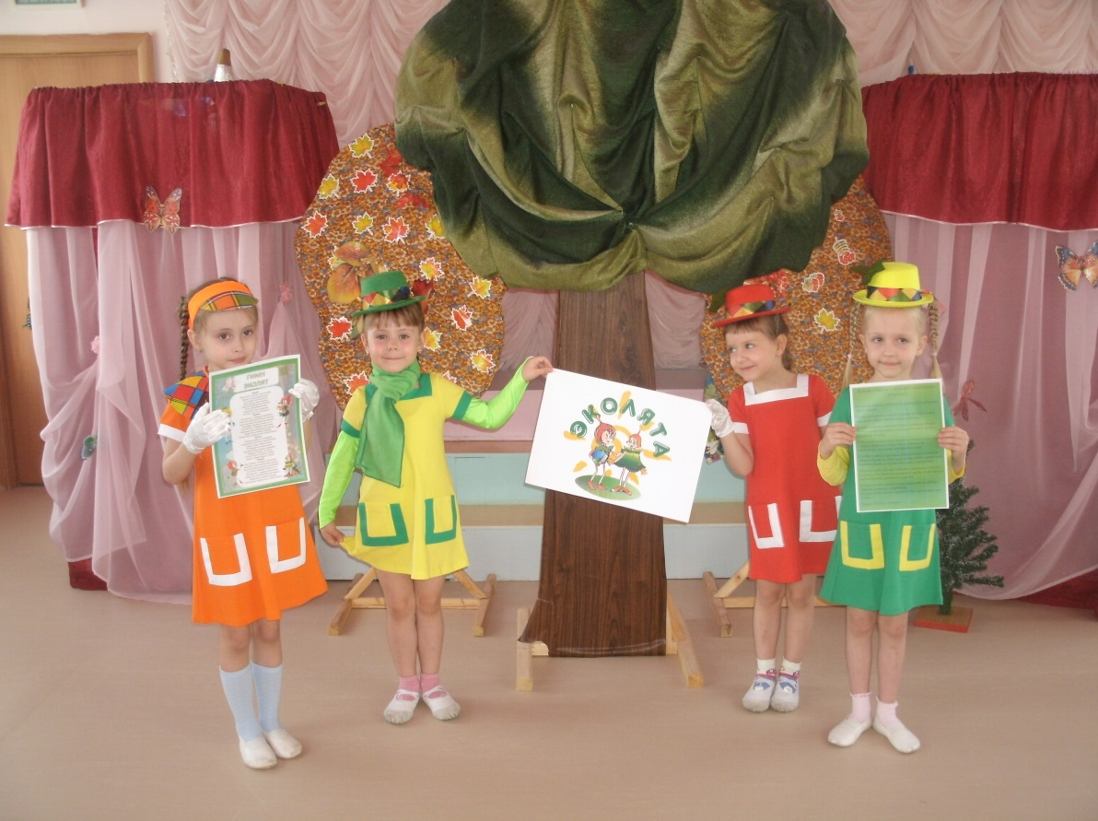
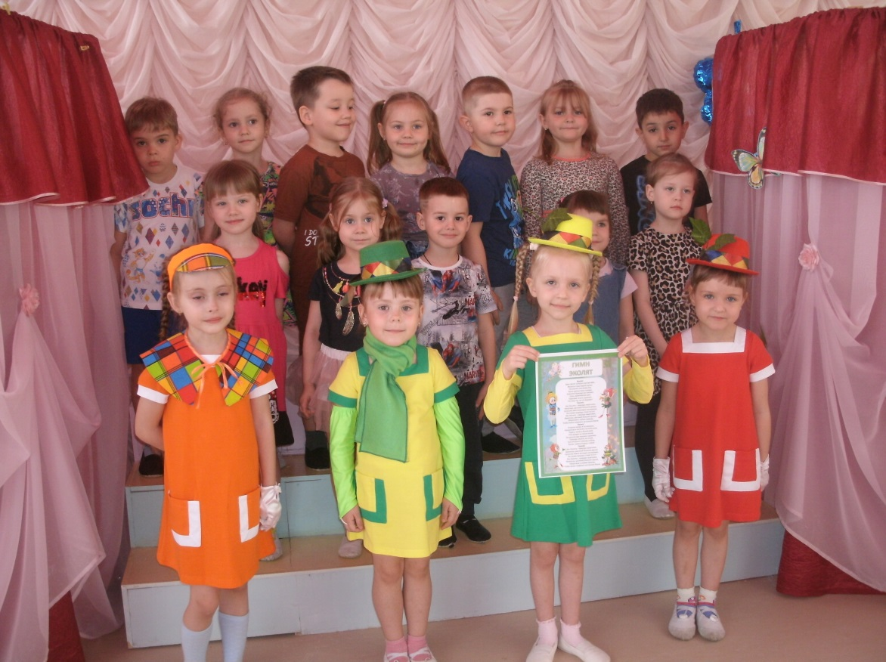

Slide 3
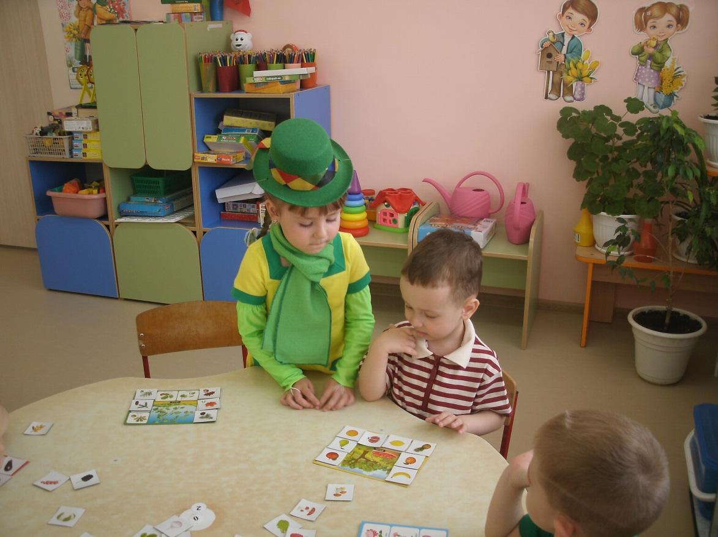
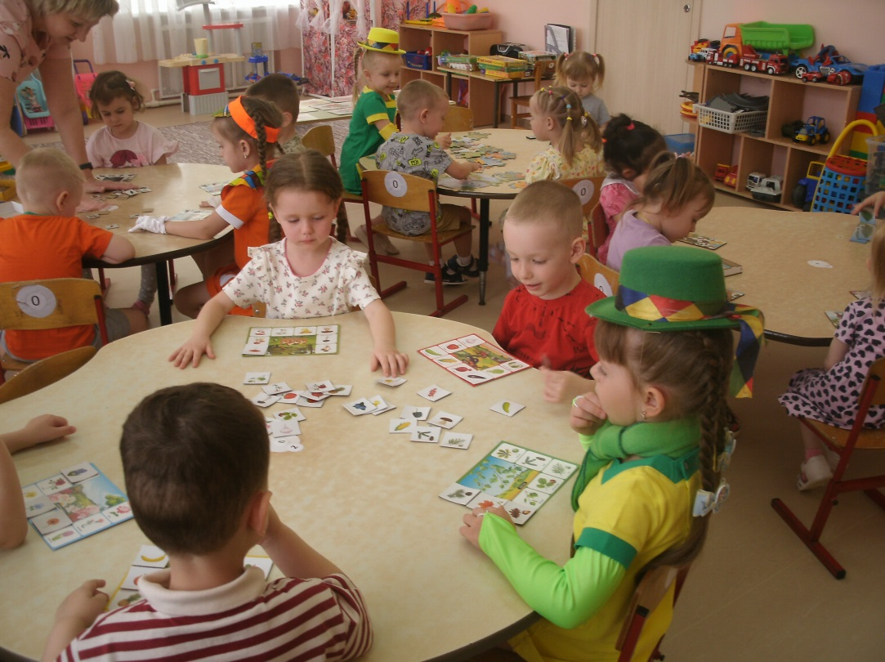

Slide 4
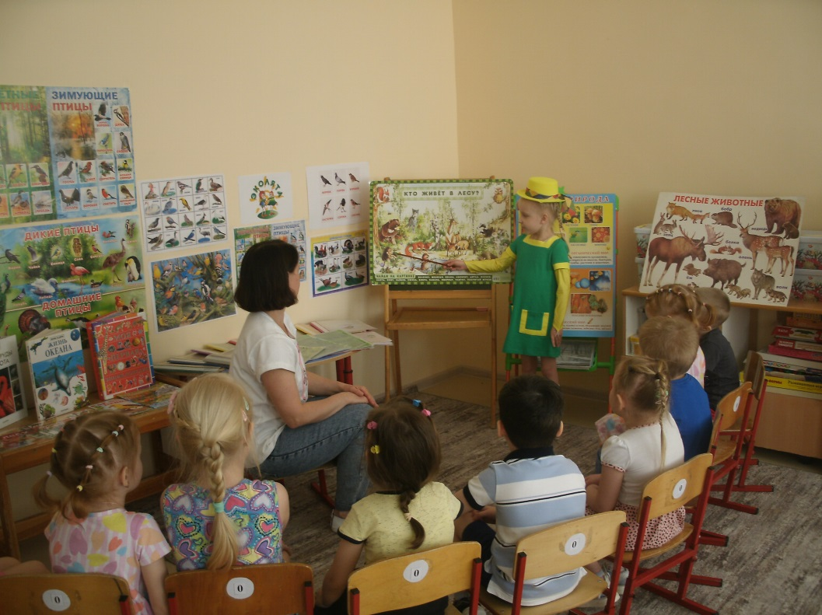
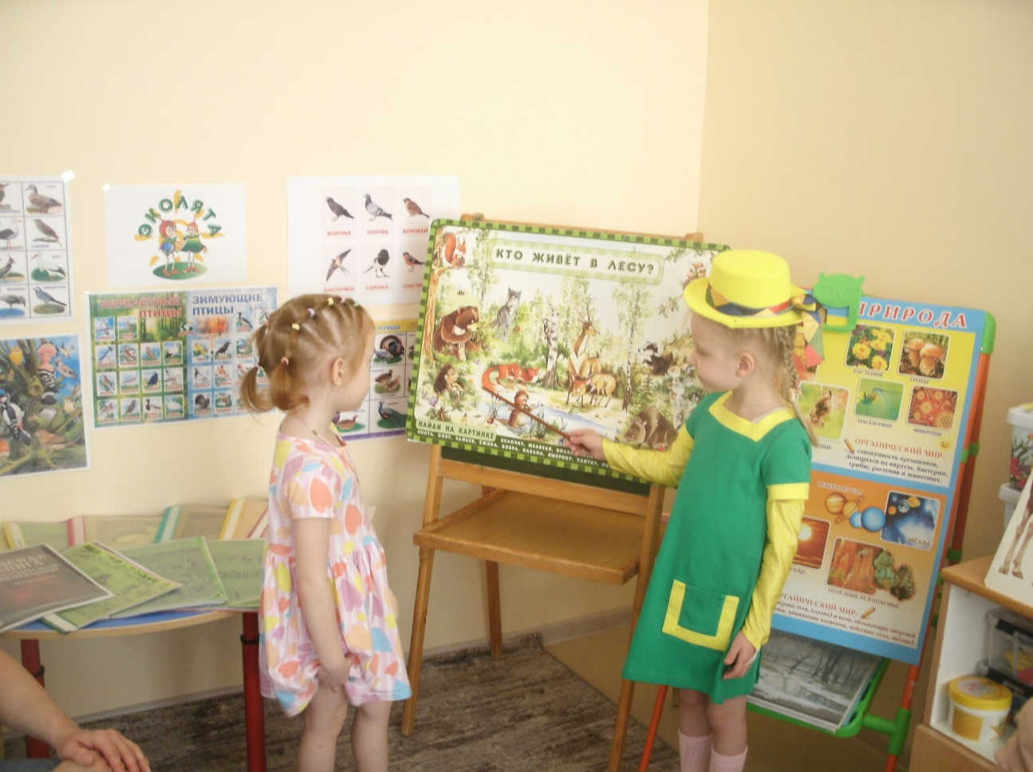

Slide 5
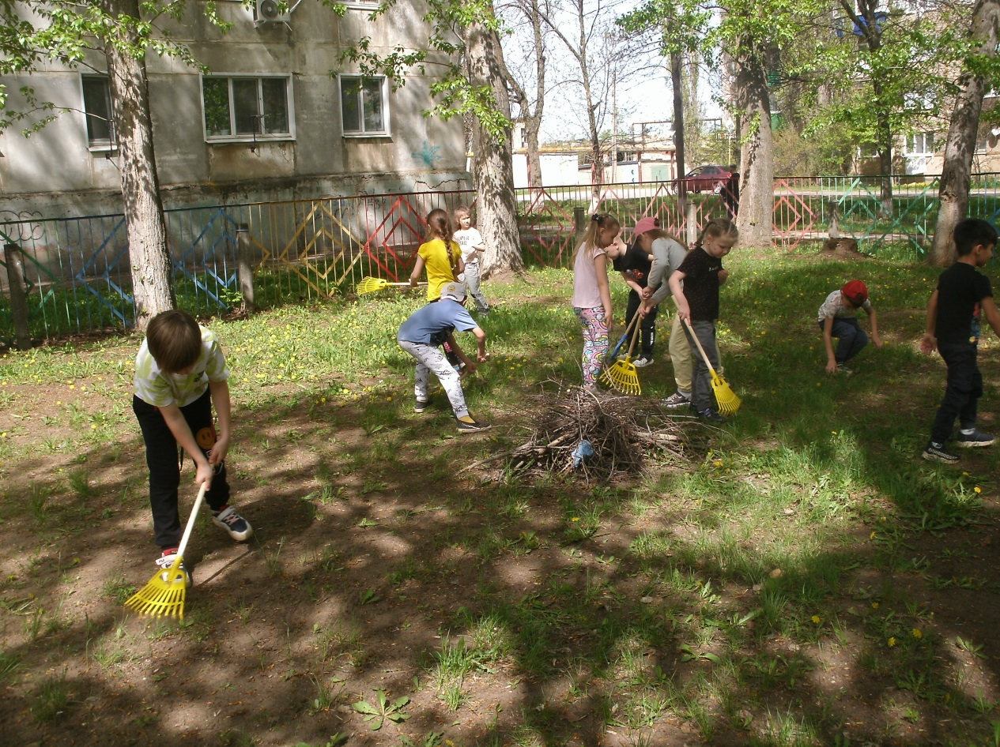
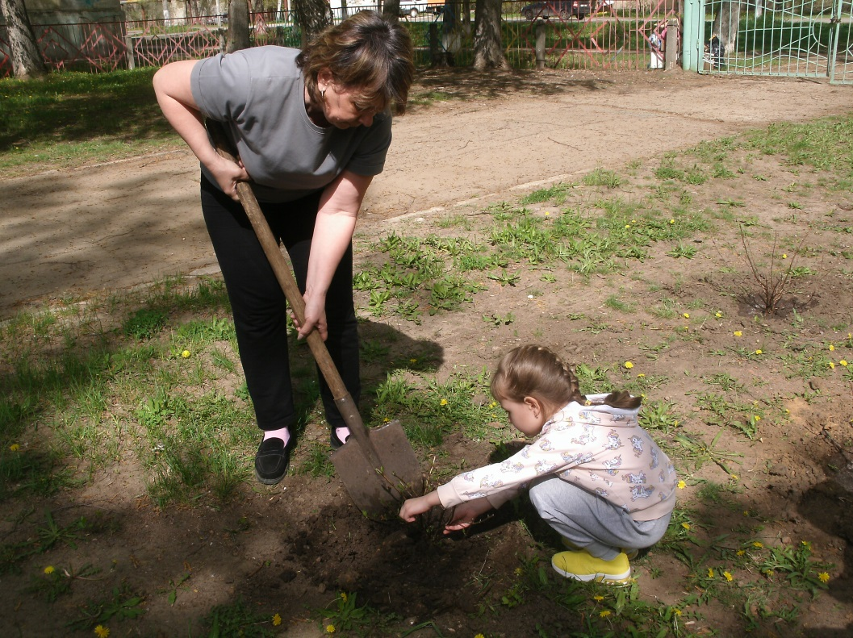

Slide 6
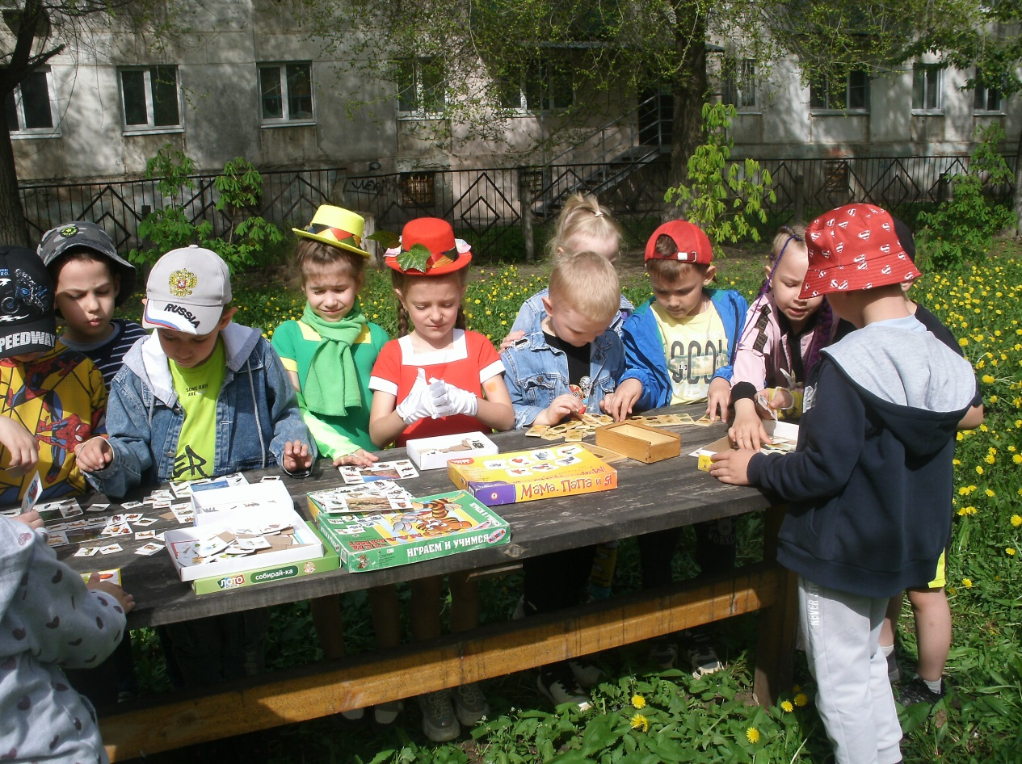
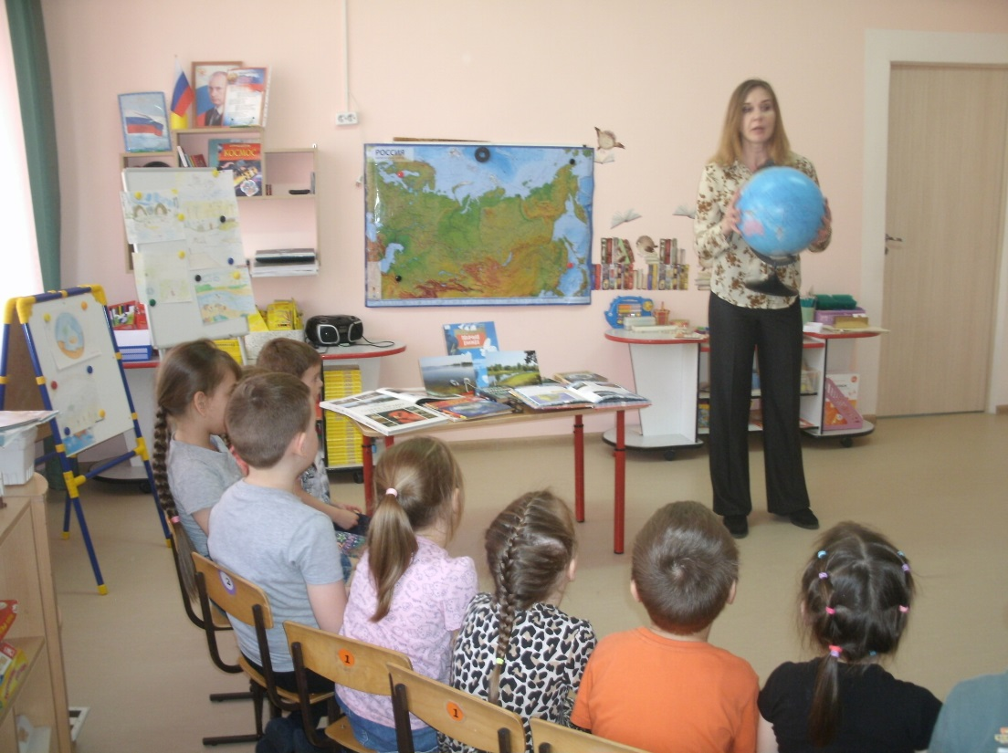

Slide 7
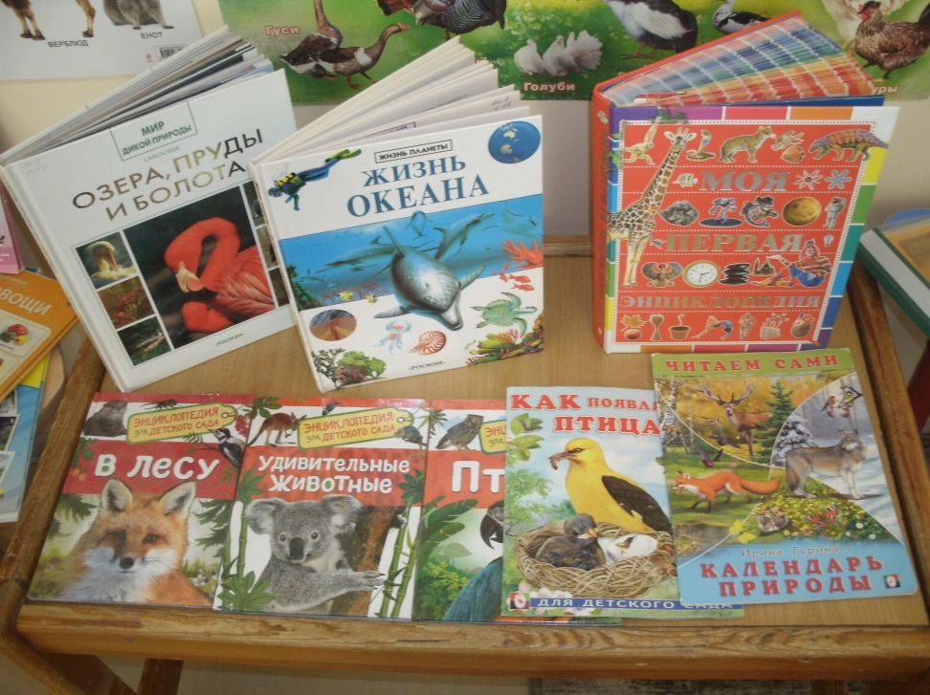
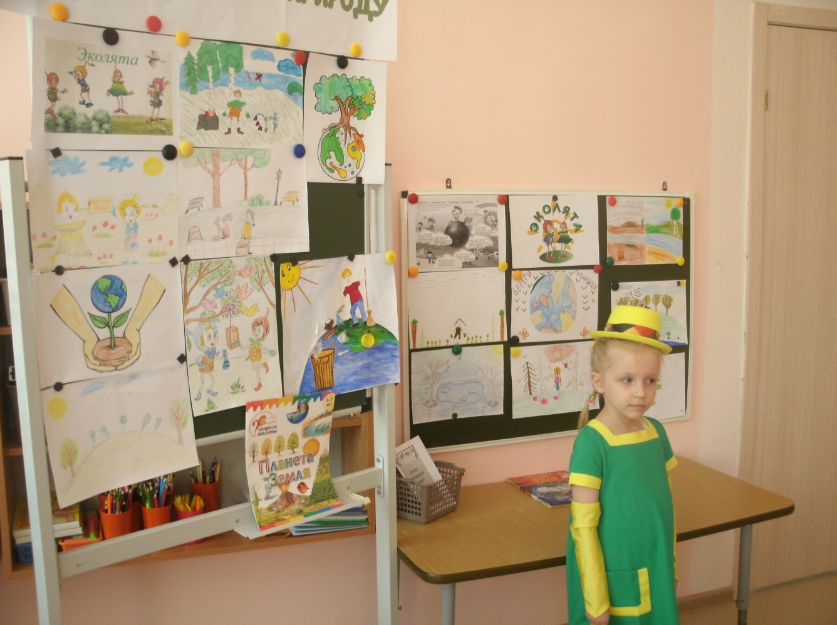

Slide 8
